Slide 1

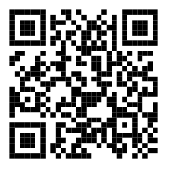


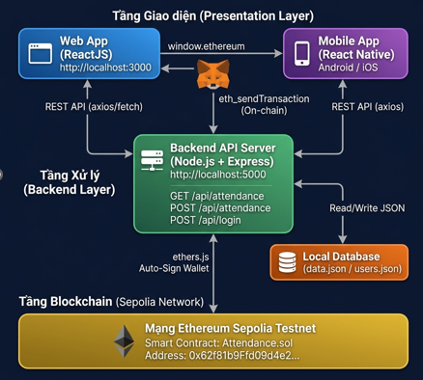
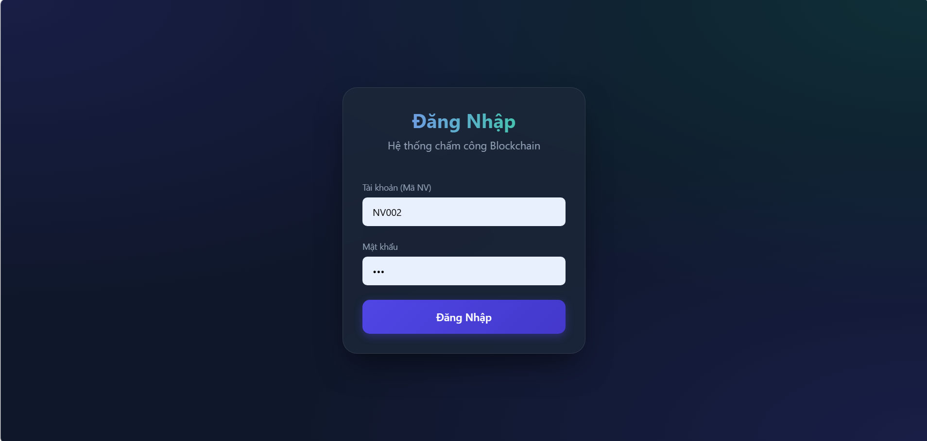
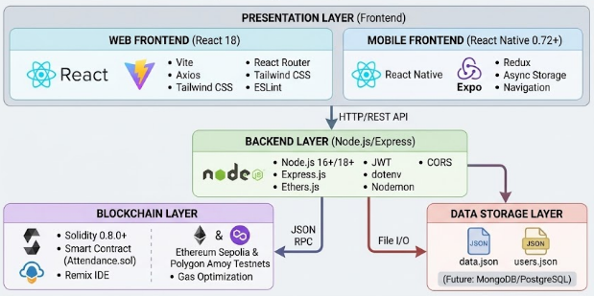
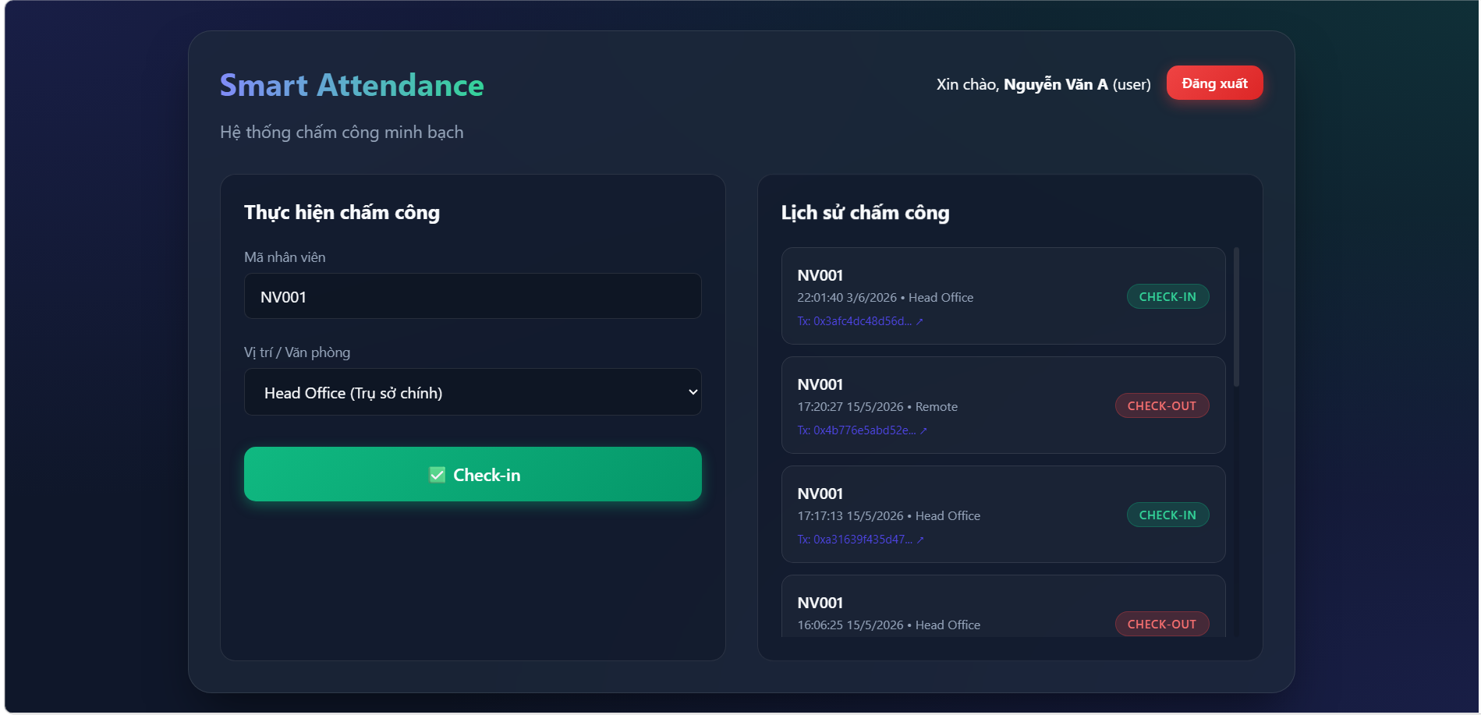
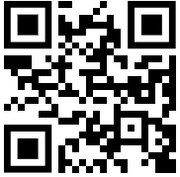
TRƯỜNG ĐẠI HỌC ĐẠI NAM
KHOA CÔNG NGHỆ THÔNG TIN
HỆ THỐNG ĐIỂM DANH VÀ QUẢN LÝ NHÂN SỰ MINH BẠCH SỬ DỤNG CÔNG NGHỆ BLOCKCHAIN
Phạm Đức Long
Github
Giới thiệu
Hệ thống được xây dựng để quản lý dữ liệu chấm công của một tổ chức, kết hợp công nghệ cơ sở dữ liệu truyền thống và Blockchain nhằm đảm bảo tính minh bạch, an toàn và bảo mật cao. Các chức năng của hệ thống bao gồm: Quản lý nhân sự và lịch sử chấm công: Hỗ trợ quản lý danh sách nhân viên, ghi nhận dữ liệu check-in/check-out hằng ngày và cho phép xem lại lịch sử chấm công chi tiết. Tích hợp và xác minh Blockchain: Ghi lưu vĩnh viễn dữ liệu chấm công lên mạng lưới Blockchain (Smart Contract), cung cấp mã giao dịch (TxHash) giúp nhân viên tự do kiểm chứng và ngăn chặn hoàn toàn hành vi sửa đổi hay giả mạo dữ liệu. Thống kê, tổng hợp dữ liệu trên Dashboard: Cung cấp giao diện trực quan hiển thị tổng quan dữ liệu toàn công ty, hỗ trợ quản trị viên (Admin) theo dõi, xử lý các trường hợp ngoại lệ và phục vụ công tác báo cáo.
Kiến trúc hệ thống
Giao diện ứng dụng
Công nghệ sử dụng
Platform
Github Platform
Github FIT-DNU
Hướng phát triển
Để nâng cao chất lượng và mở rộng quy mô, hệ thống định hướng phát triển các chức năng sau: Phân quyền và Quản trị nâng cao: Phân quyền chi tiết theo vai trò (Quản trị, Quản lý dự án, Nhân viên) và tích hợp hệ thống lưu vết lịch sử thay đổi (Audit Log). Dashboard và Báo cáo thống kê chuyên sâu: Xây dựng Dashboard đánh giá hiệu suất làm việc và xuất báo cáo thống kê nâng cao theo thời gian, dự án, nhân sự. Tối ưu hạ tầng và Tính năng cốt lõi: Chuyển đổi dữ liệu sang MongoDB, nâng cấp bảo mật (JWT, AES-256) và triển khai hệ thống thông báo tự động (Email, Push Notification). Tích hợp công nghệ tiên tiến: Ứng dụng AI phát hiện bất thường; tích hợp nhận diện khuôn mặt, định vị GPS và quét mã QR để chống gian lận. Mở rộng hệ sinh thái: Hỗ trợ lưu trữ đa chuỗi (Multi-chain) và kết nối đồng bộ với các hệ thống quản trị nhân sự lớn (SAP, Workday).
©AIoTLab, Faculty of Information Technology, DaiNam University

